Slide 1

RAPORT
PRIVIND ACTIVITATEA PRIMĂRIEI MUNICIPIULUI SOROCA PENTRU
ANUL 2017
VICTOR SĂU – PRIMARUL MUNICIPIULUI SOROCA

Slide 2
Stimaţi locuitori ai mun. Soroca! Suntem împreună mai mult de 2 ani, perioadă în care am înregistrat rezultate bune pentru dezvoltarea durabilă a oraşului. Totodată în acest timp avem nerezolvate încă o mulţime de probleme, pe care urmează să le soluţionăm. Dar ţin să menţionez că problema principală în nerezolvarea lor este insuficienţa surselor financiare de care dispune bugetul municipal.
Dar şi cu un buget limitat şi ne aprobat la timp de către Consiliul municipal în 2017, primăria municipiului a depus eforturi considerabile şi cu un buget provizoriu la început de an, care ulterior a fost aprobat, a reuşit să aibă rezultate frumoase care sunt vizibile şi apreciate de către cetăţenii mun. Soroca.

Slide 3
În această perioadă la capitolul decizional de către primar au fost convocate 10 şedinţe a consiliului municipal - 4 ordinare şi 6 extraordinare, la care au fost iniţiate 380 proiecte de decizii dintre care au fost aprobate 212.
Au fost efectuate 46 de şedinţe operative cu instituţiile şi serviciile publice locale, la care au participat reprezentanţii Inspectoratului de poliţie, Direcţiei Situaţii Excepţionale, asistenţii sociali din cadrul Direcţiei asistenţă socială şi protecţie a familiei, instituţiile şi întreprinderile care sunt în subordinea primarului, dar la care intenţionat nemotivat n-au participat reprezentanţii societăţii pe acţiuni „Regia Apă-Canal Soroca”.

Slide 4
La fel în această perioadă au fost efectuate 48 de şedinţe operative cu aparatul primăriei, la care s-au discutat problemele stringente ale oraşului şi la care s-au luat hotărâri de soluţionare a lor. În fiecare zi de luni s-a efectuat audienţa cetăţenilor de către primarul mun. Soroca, la care au fost audiate 244 persoane. Majoritatea problemelor abordate au fost soluţionate.

Slide 5
Pentru asigurarea şi dezvoltarea continuă a municipiului în anul 2017 a fost elaborat şi aprobat bugetul la partea de venituri 46501,8 mii lei, precizat (rectificat) în sumă de 49795,7 mii lei şi respectiv la cheltuieli inclusiv mijloace speciale precizat după rectificare 51054,3 mii lei.
Partea de venit s-a îndeplinit cu 106,4 % faţă de planul aprobat pe anul 2017. În comparaţie cu anul 2016 creşterea fiind de 2,8 %.

Slide 6
Dinamica creșterii încasării veniturilor

Slide 7
Ponderea cheltuielilor pe grupe principale la instituțiilee Primăriei municipiului Soroca pentru anul 2017

Slide 8
Structura economică a cheltuielilor municipiului Soroca pentru anul 2017

Slide 9
Activități în domeniul social
Cantine sociale
S-au acordat servicii de alimentare a persoanelor în etate, 2 cantine, 60 persoane, în sumă de 400,0 mii lei (60 persoane x 303 zile x 22 lei).
În total 320 persoane au beneficiat de alimentaţie.

Slide 10
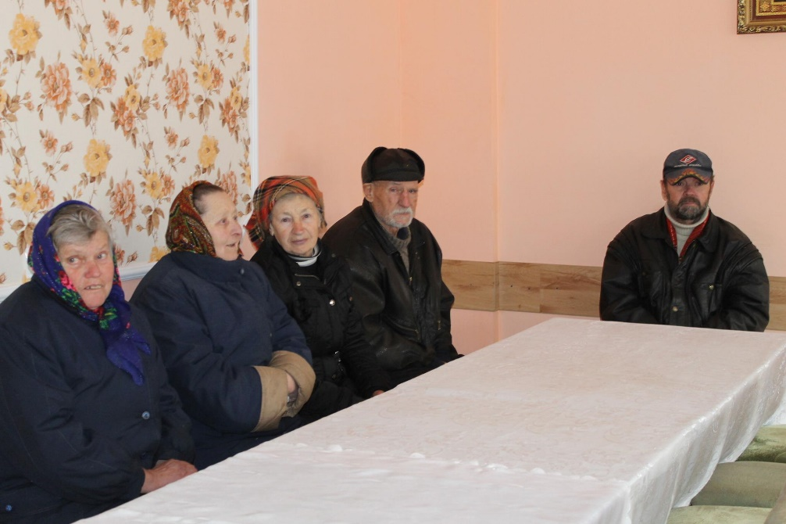
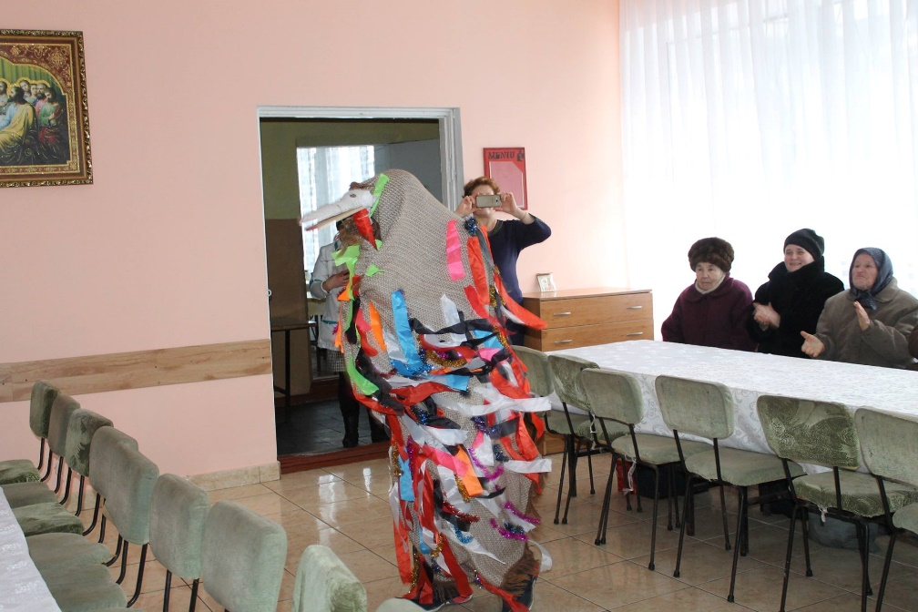

Slide 11
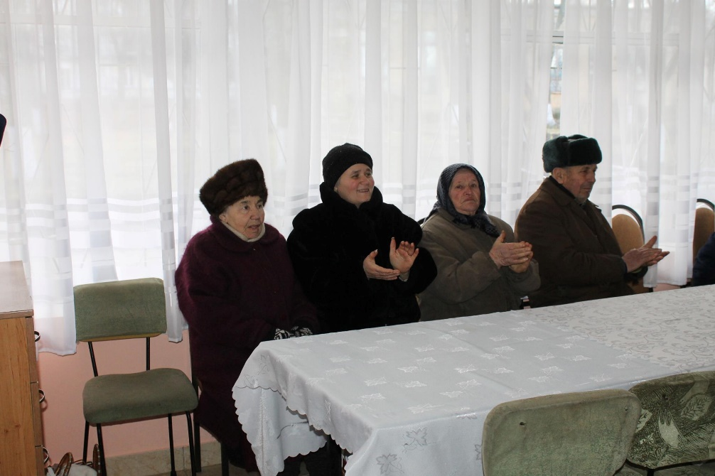
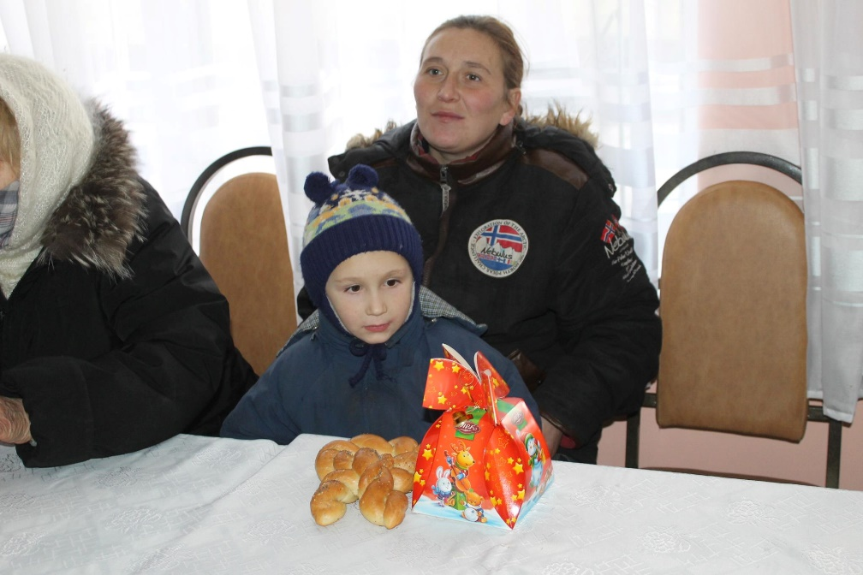

Slide 12
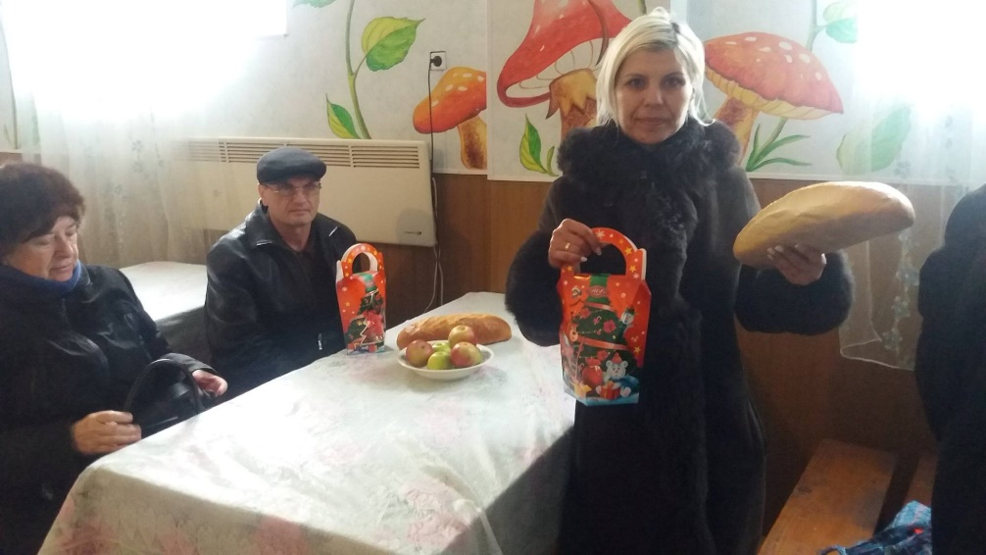
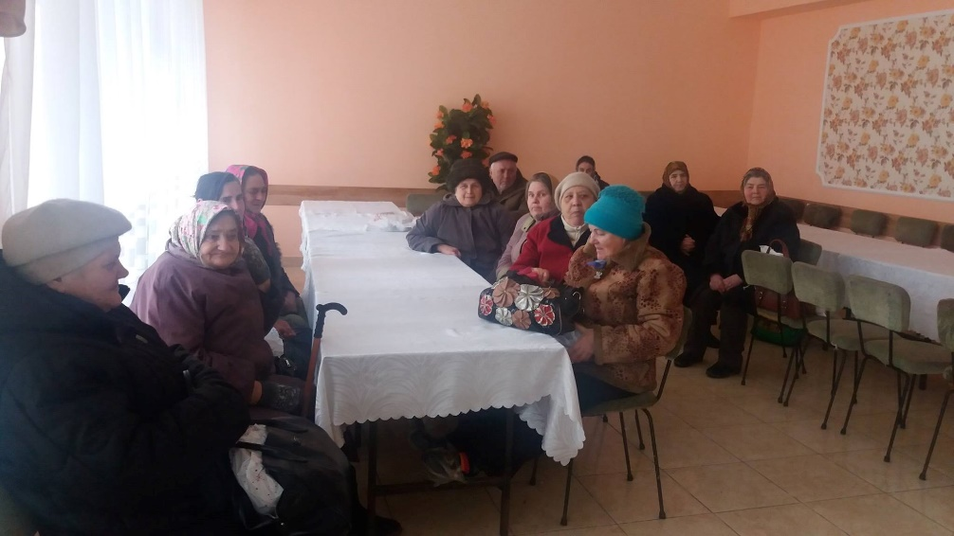

Slide 13
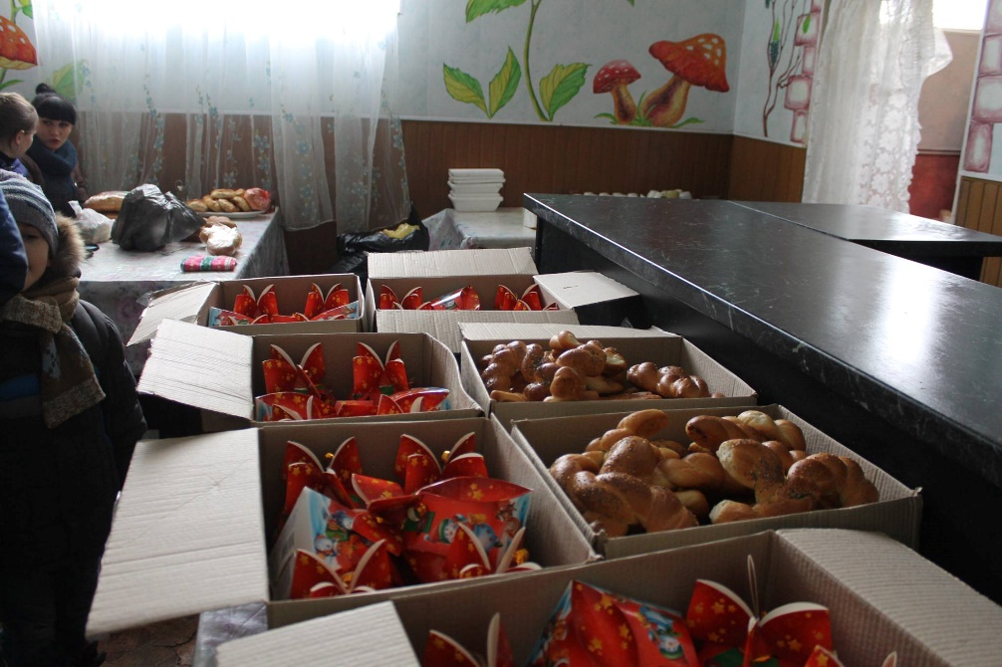
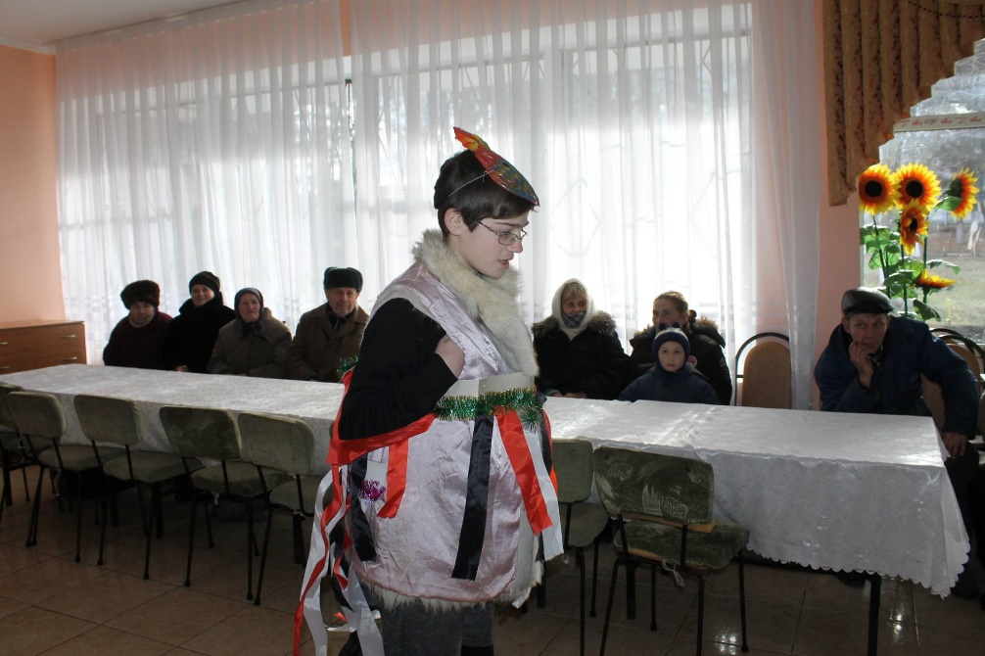

Slide 14
Centrul Revenire
Au fost întreţinute persoane fără adăpost şi aflate în situaţii de risc de la 10 până la 17 persoane la Centrul „Revenire” – 449,7 mii lei,
din care pentru alimentaţia persoanelor fără adăpost au fost cheltuite 85,5 mii lei.

Slide 15
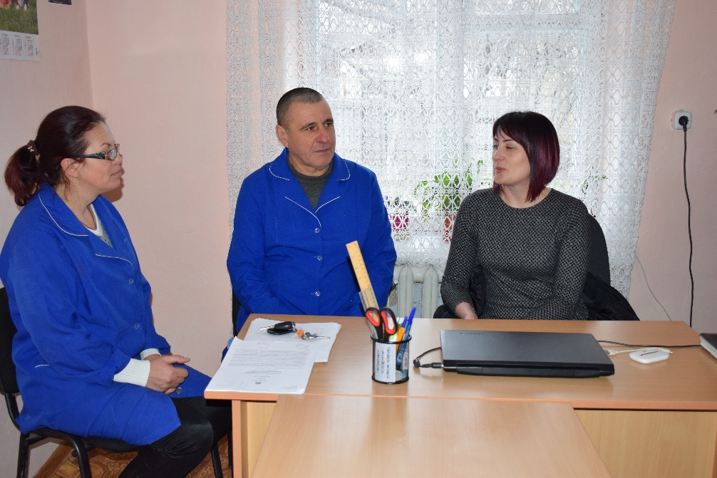
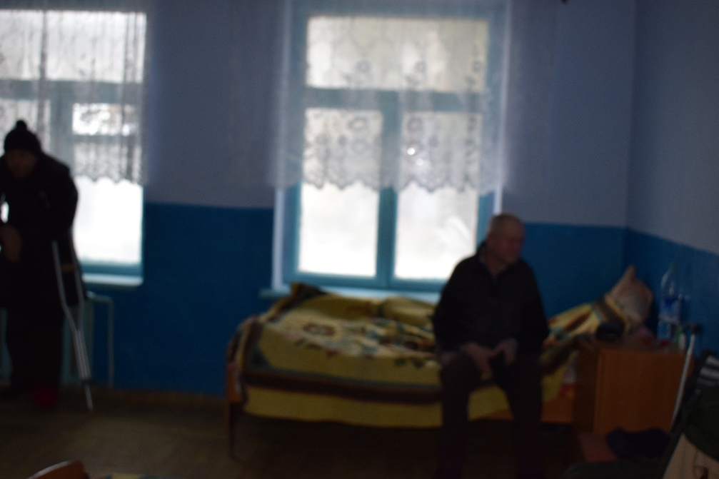

Slide 16
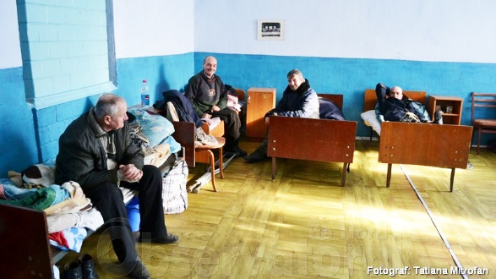
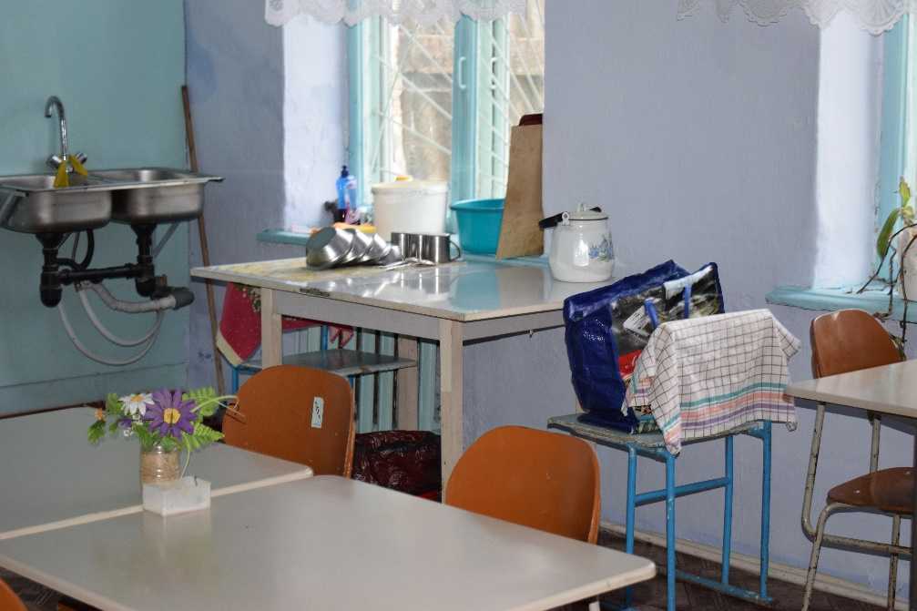

Slide 17
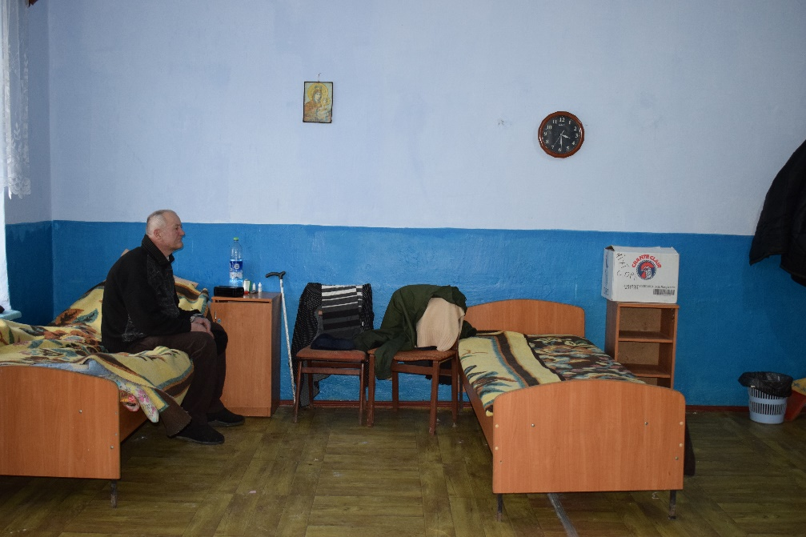
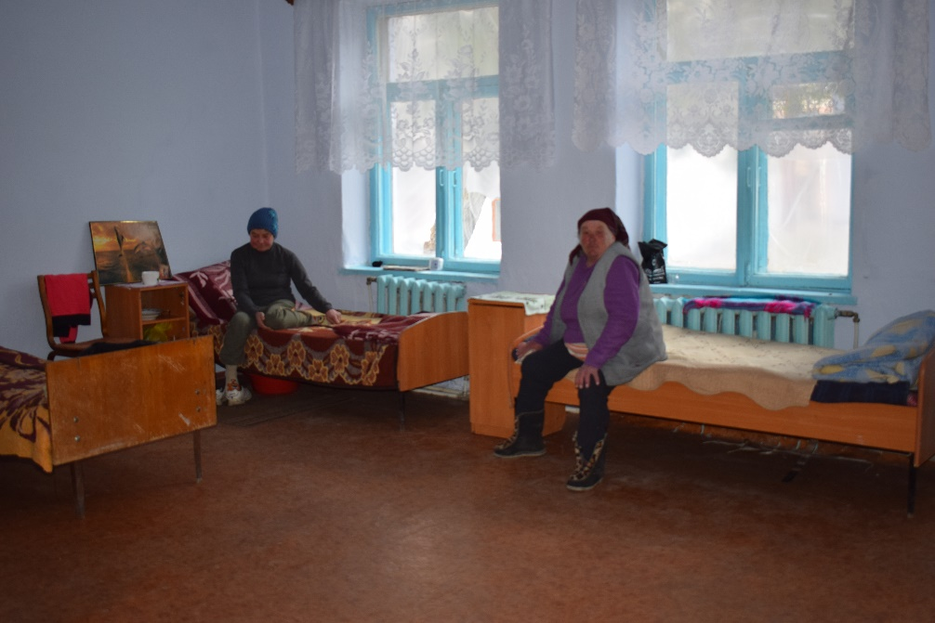

Slide 18
Centrul de zi acasă
Un loc deosebit îl reprezintă Centrul de zi „Acasă”, care este frecventat de 25 copii din familii socialmente-vulnerabile. Aceşti copii sunt antrenaţi în activităţi extracuriculare conform unor module elaborate şi aprobate conform cerinţelor şi care le oferă copiilor o dezvoltare continuă, în diverse domenii conform cerinţelor educaţionale.

Slide 19
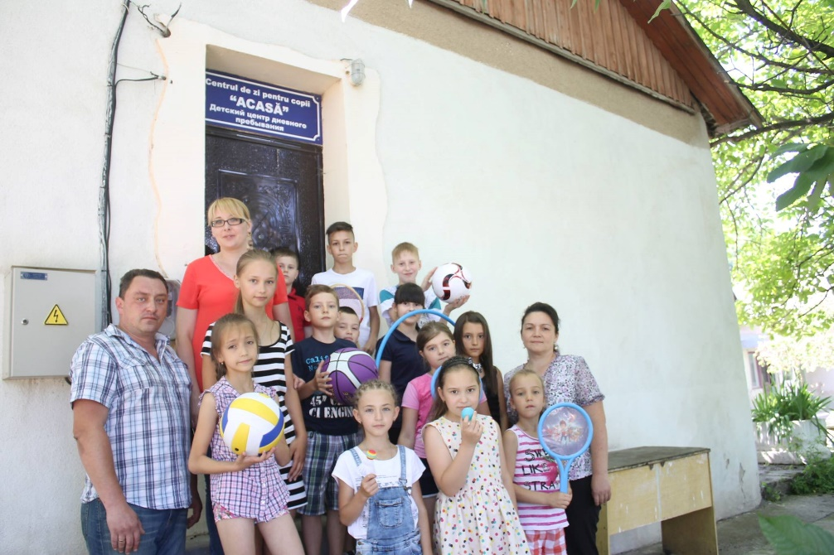
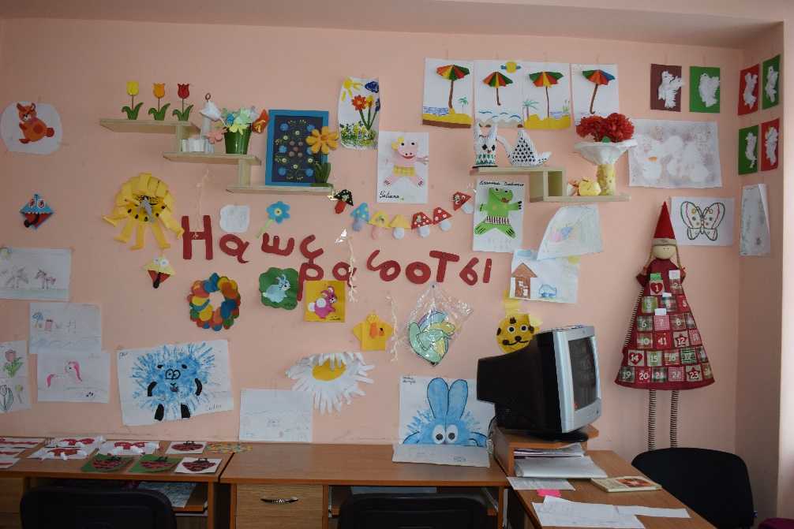

Slide 20
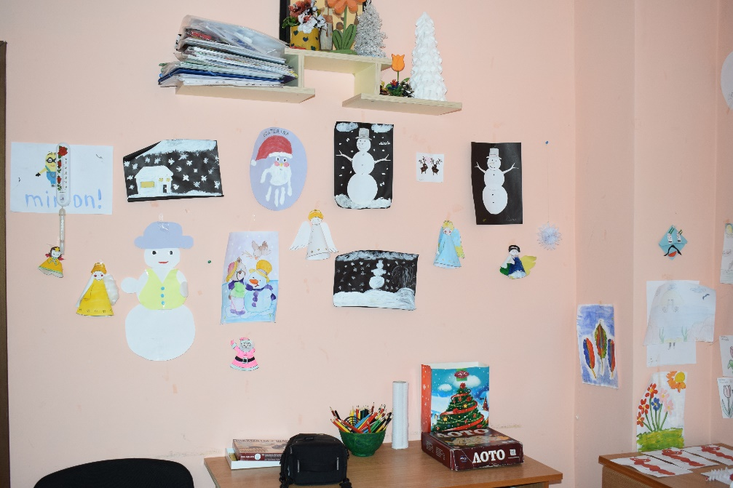
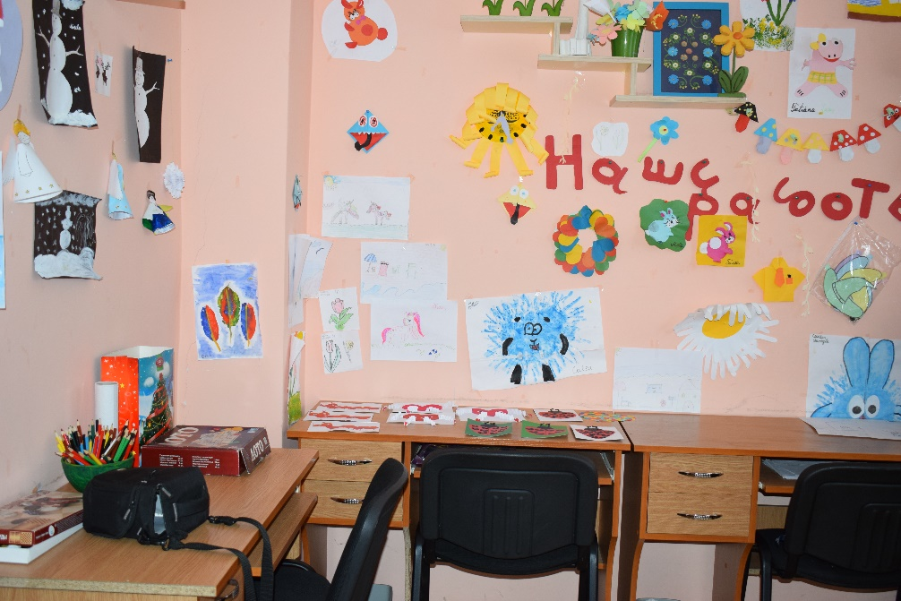

Slide 21
Au fost acordate total 686,0 mii lei pentru 225 familii care au născut copii în anul 2017 (222 x 3000 lei = 666,0 mii lei; 2 x 5000 lei = 10,0 mii lei; 1 x 10000 lei = 10,0 mii lei), ce este în creştere cu circa 136,0 mii lei faţă de anul 2016.
Au fost acordate ajutoare băneşti în suma totală de 557,7 mii lei:
a) veterani, participanţi şi văduve de război – 47,7 mii lei pentru 20 persoane;
b) ajutoare băneşti din fondul de rezervă în sumă de 513,0 mii lei la 27 persoane.

Slide 22
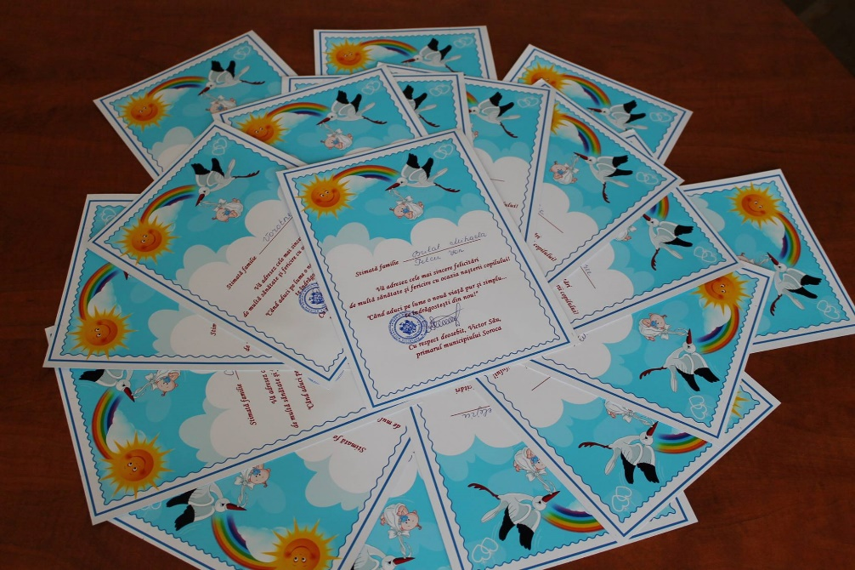
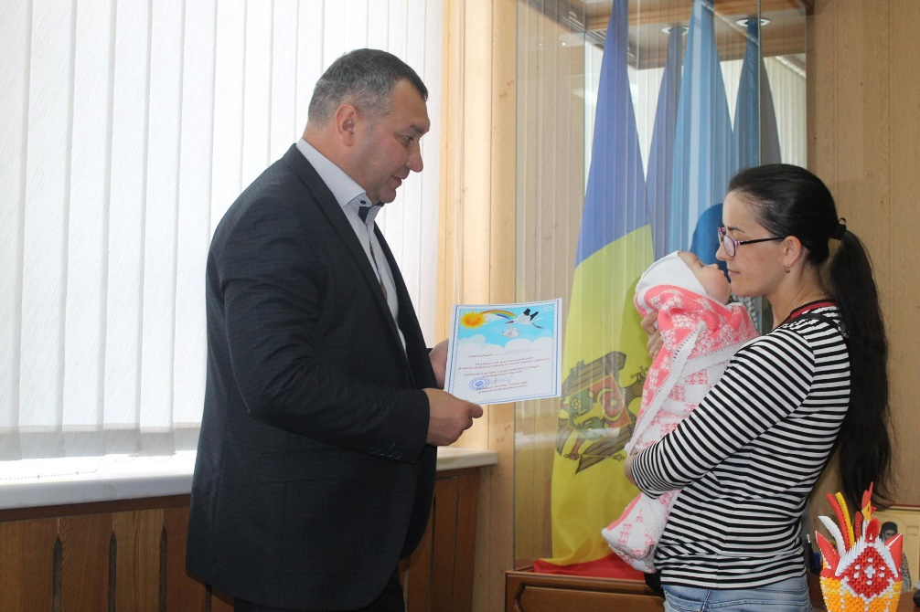

Slide 23
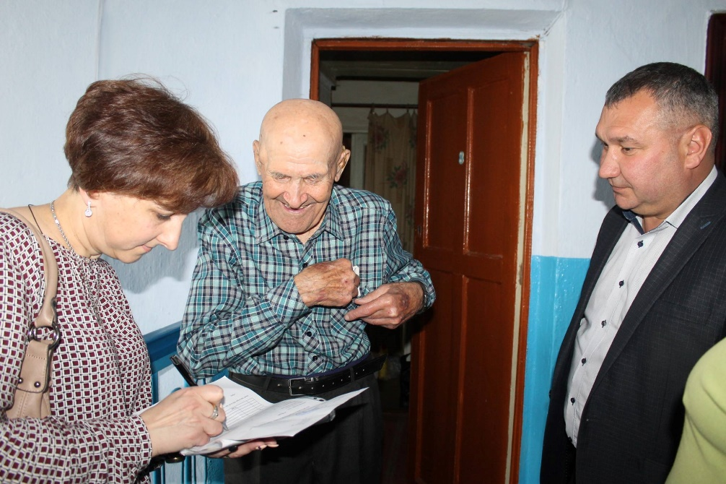
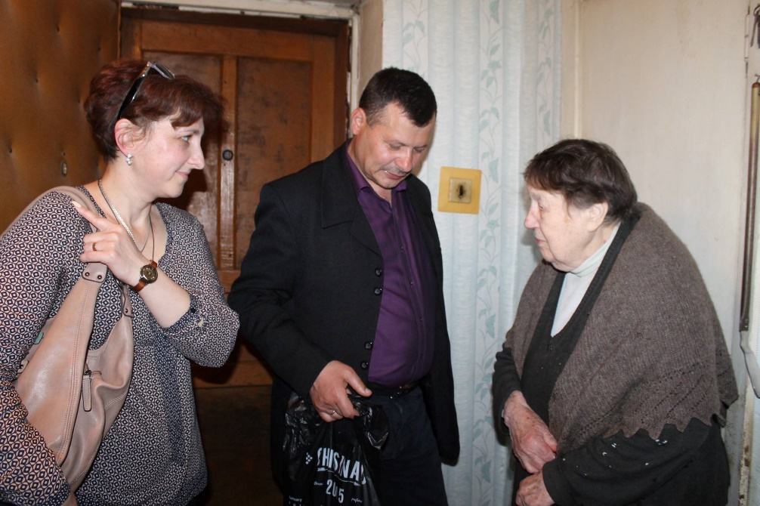

Slide 24
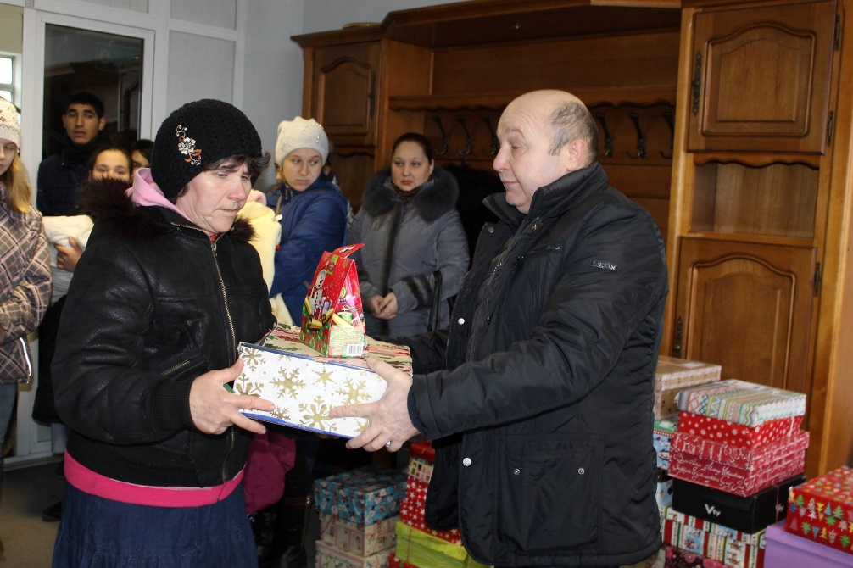
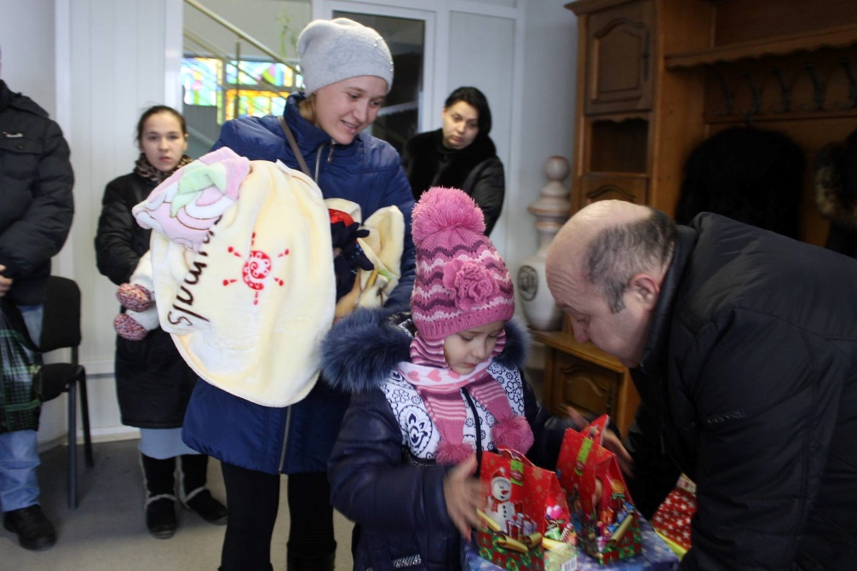

Slide 25
Au fost achitate indemnizaţii pentru 20 familii care au împlinit 50 de ani de căsătorie în sumă de 20,0 mii lei;

Slide 26
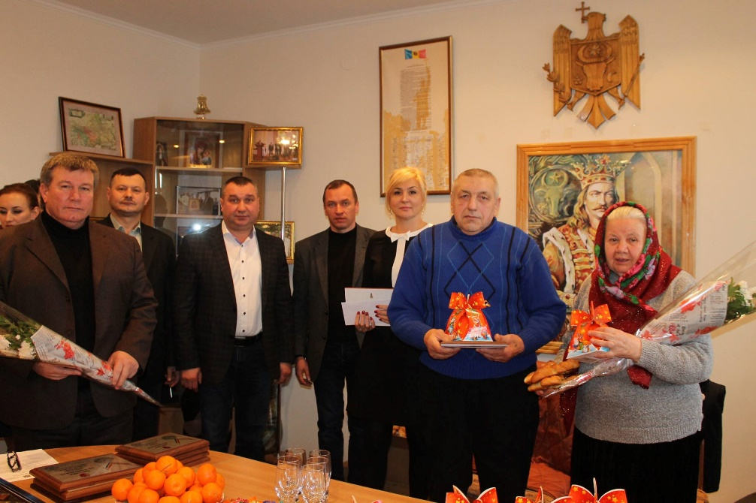
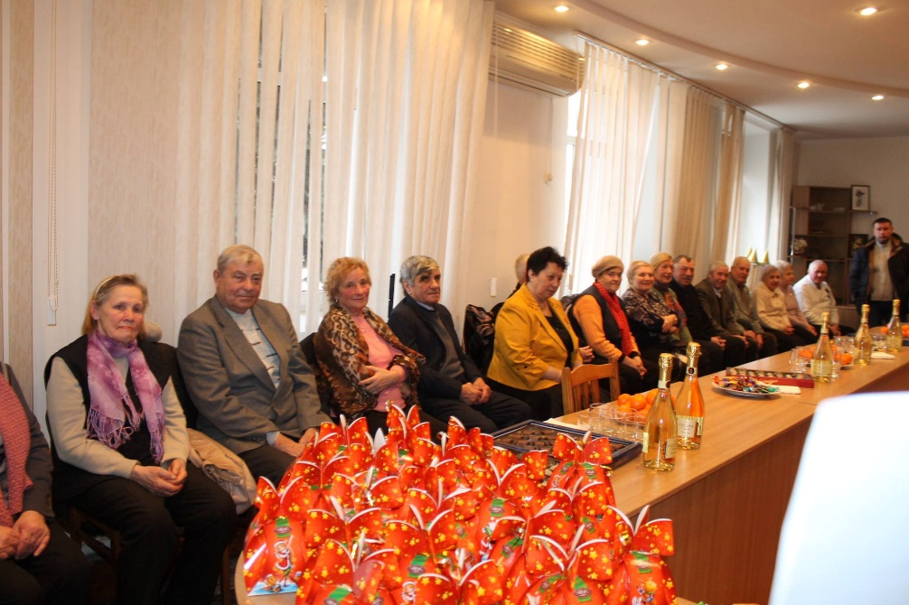

Slide 27
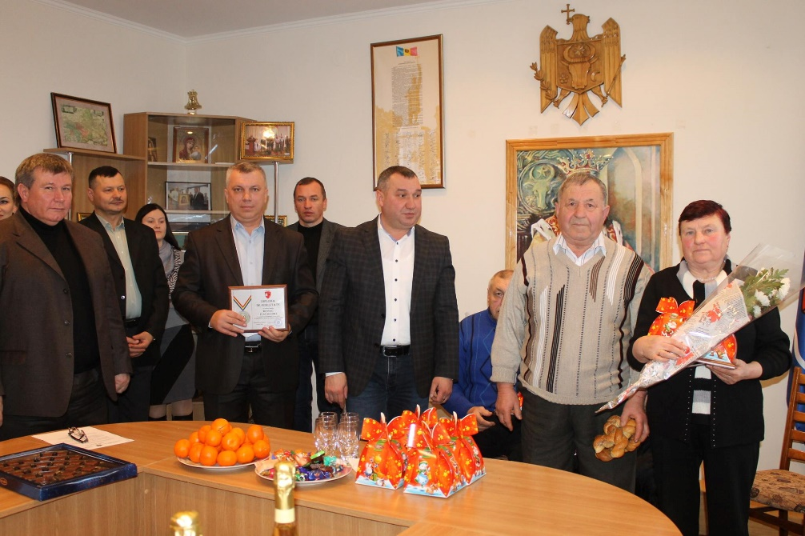
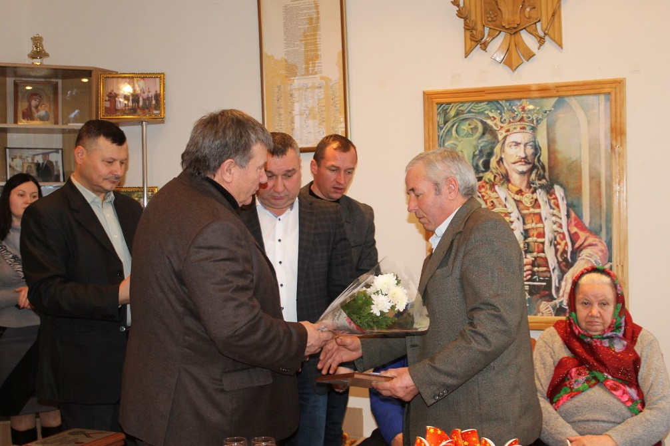

Slide 28
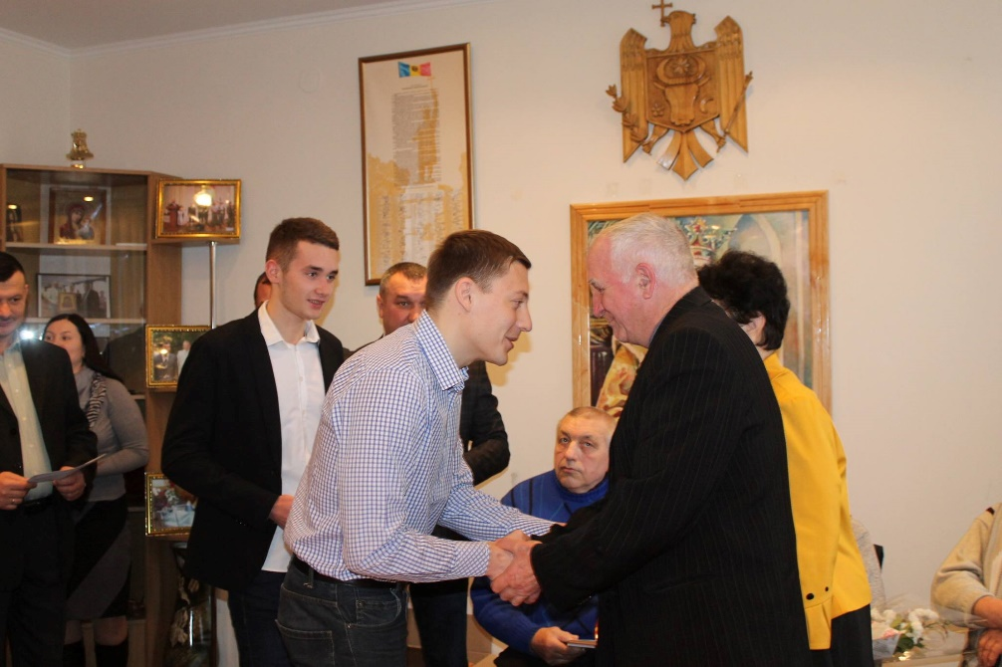
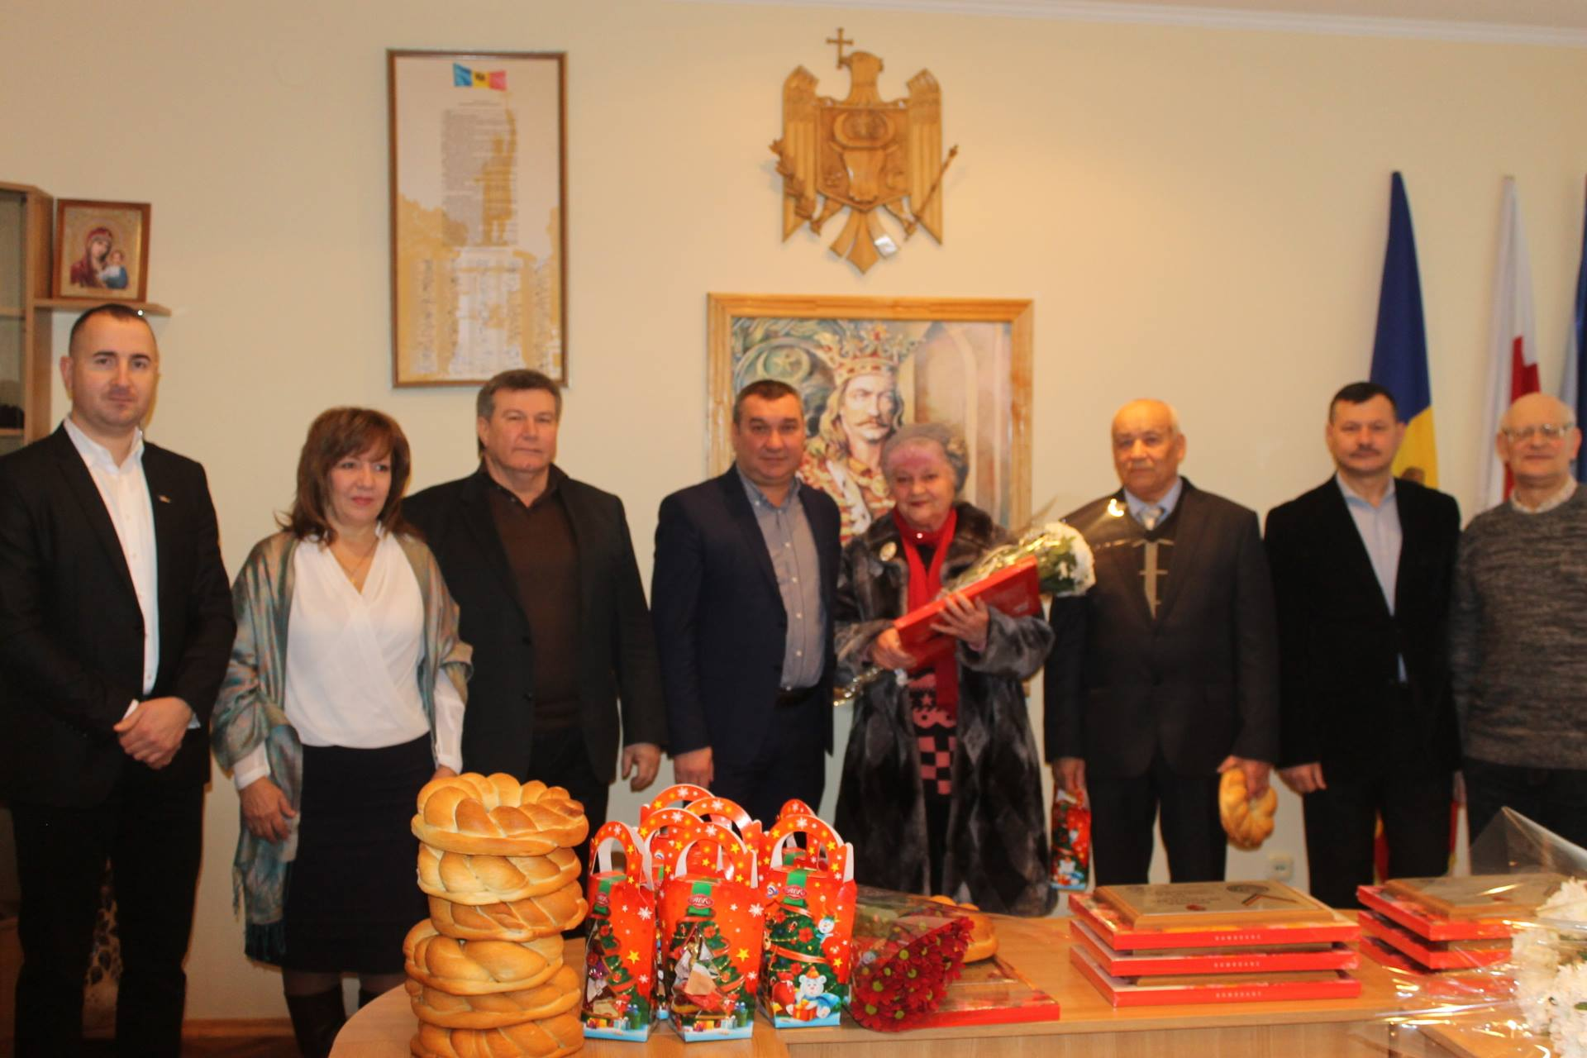

Slide 29
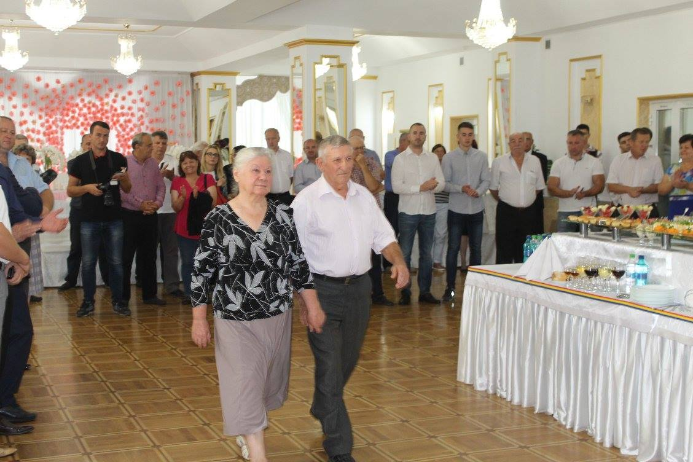
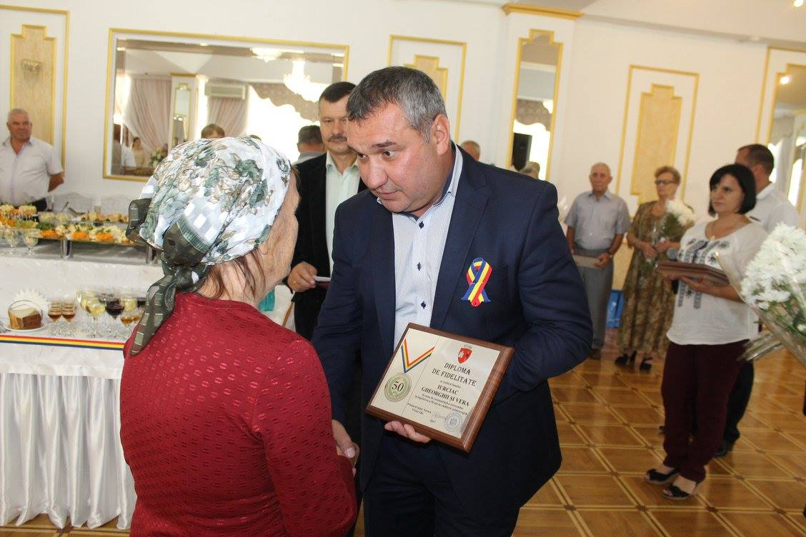

Slide 30
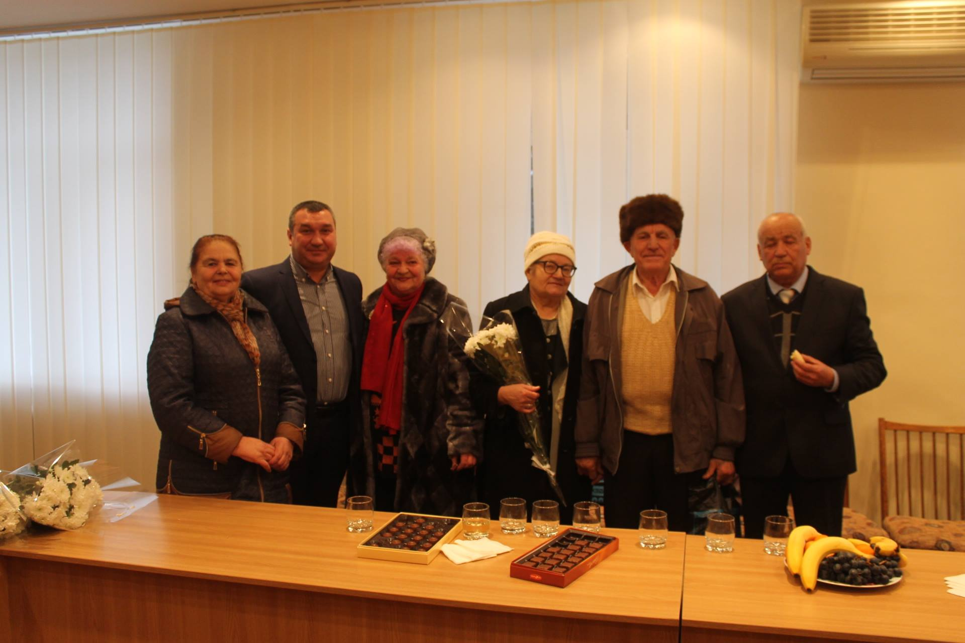

Slide 31
Au fost repartizate 25 m³ de lemne persoanelor social vulnerabile.
au fost examinate 1240 cereri cu privire la acordarea ajutorului material.
În urma examinării cererilor 1193 de persoane au beneficiat de ajutor material în suma totală de 754800 lei, iar în urma petiţiilor şi audienţelor 87 persoane - suma de 79400 lei,
surse financiare alocate din Fondul Republican de Susţinere a Populaţiei.
Către Ziua persoanelor în etate 157 de persoane au beneficiat a câte 500 lei, în total suma de 78500 lei alocată din fondul local de susţinere a populaţiei.

Slide 32
Domeniul Protecţiei speciale a copiilor aflaţi în situaţie de risc şi acopiilor separaţi de părinţi
Au fost examinate 45 sesizări cu întocmirea a 45 dispoziţii de formare a comisiilor pentru examinarea cazurilor.
Au fost întocmite 9 dispoziţii de tutelă şi curatelă asupra minorilor.
Au fost întocmite 16 avize de plasament planificat a minorilor aflaţi în situaţie de risc.
Au fost întocmite 8 dispoziţii de plasament de urgenţă a minorilor aflaţi în situaţie de risc.
Au fost întocmite 5 cereri de chemare în judecată fără decădere de drepturi părinteşti.

Slide 33
Activităţi cu minoritatea romă
Au fost acordate asistenţe documentară la 220 beneficiari,
prestaţii sociale la 430 persoane,
servicii sociale la 11 persoane.

Slide 34
Domeniul Sportiv
În domeniul sportiv au fost desfăşurate 26 de acţiuni sportive cu participarea a 7855 persoane.
Unele din cele mai importante competiţii care s-au desfăşurat sunt cele internaţionale şi republicane: turneul internaţional la judo, turneul internaţional la lupta greco-romană; turneul republican la tenis de cort „Toamna de aur”; turneul republican la joc de dame în memoria lui Serghei Botnari. În cadrul acestor turnee au participat 560 de sportivi, o parte din ei ocupând locuri premiante.

Slide 35
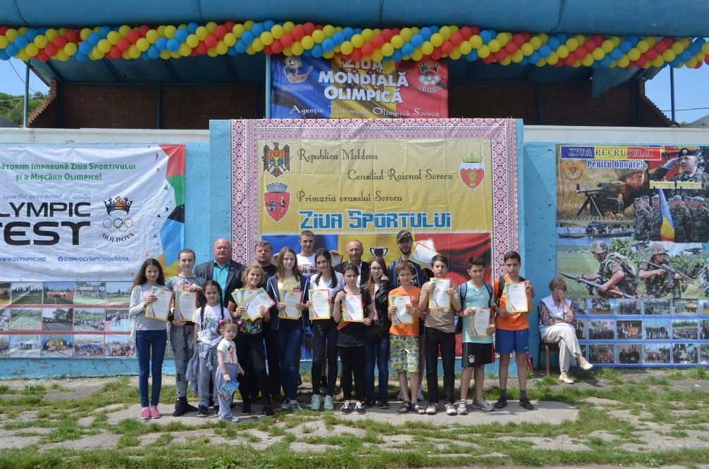
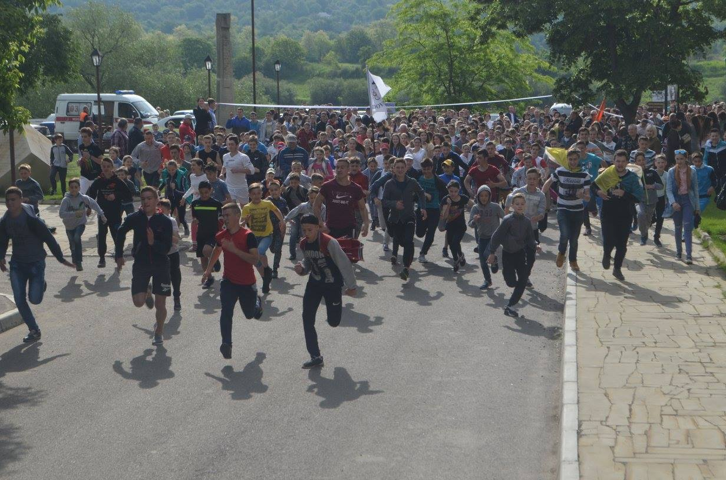

Slide 36
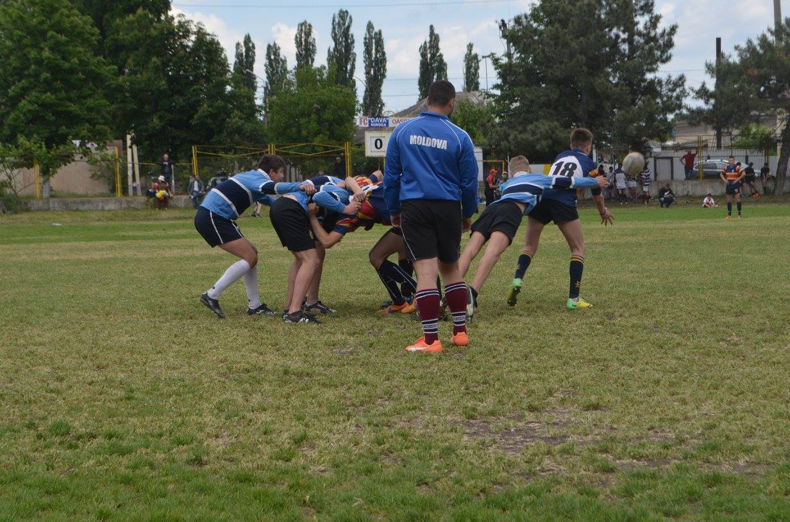
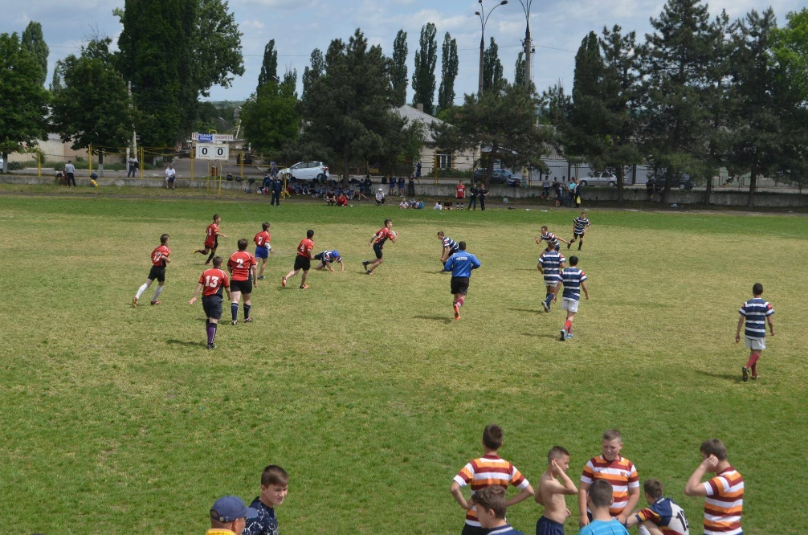

Slide 37
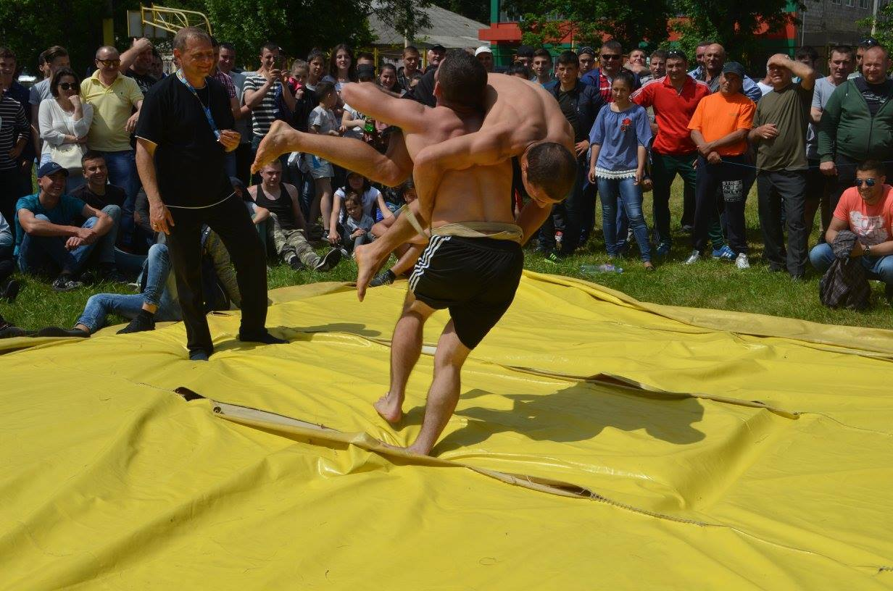
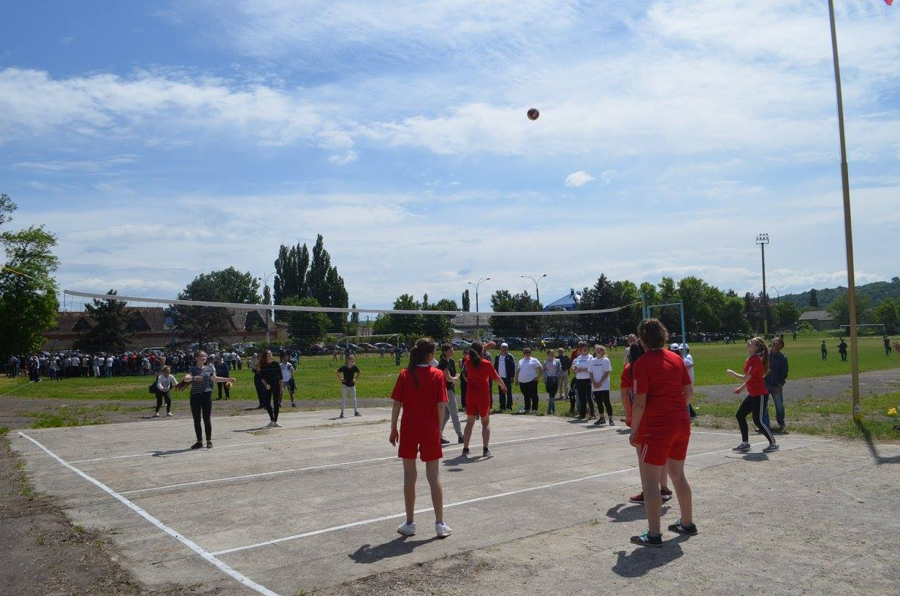

Slide 38
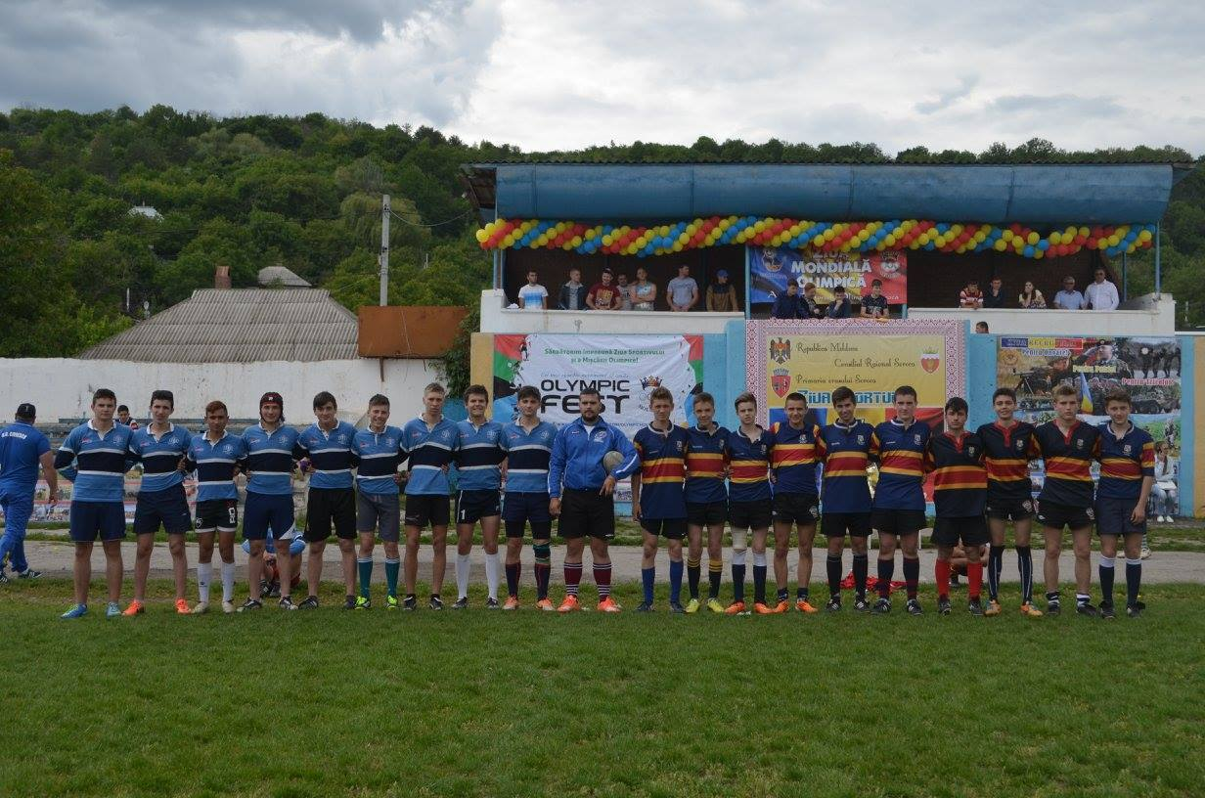
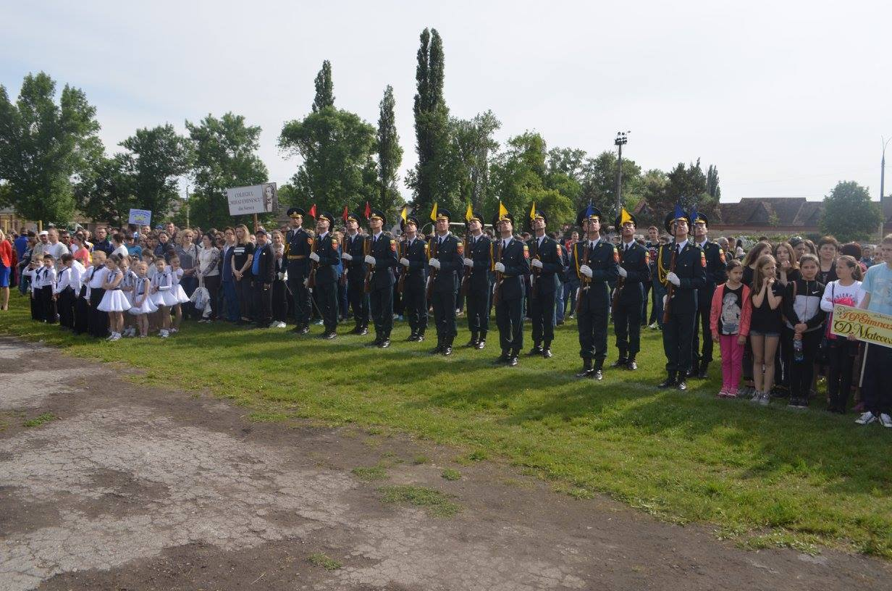

Slide 39
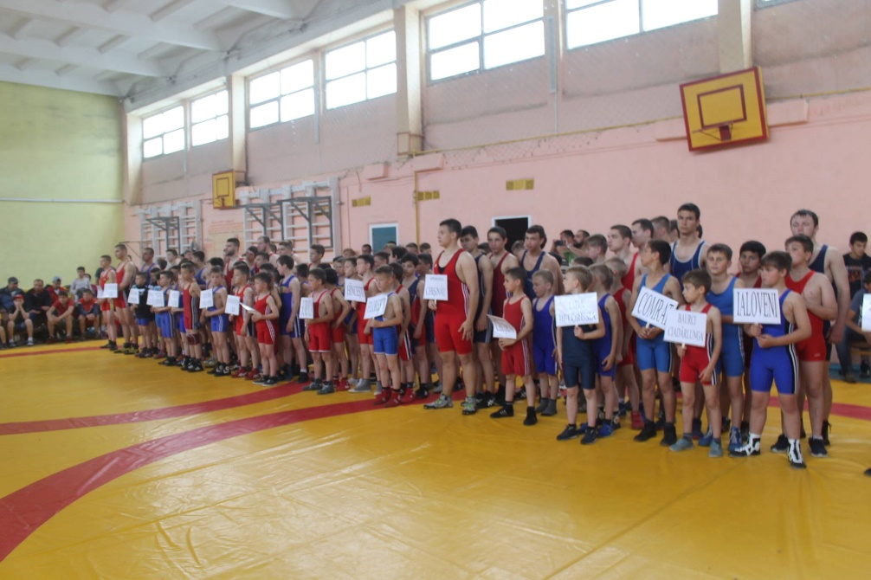
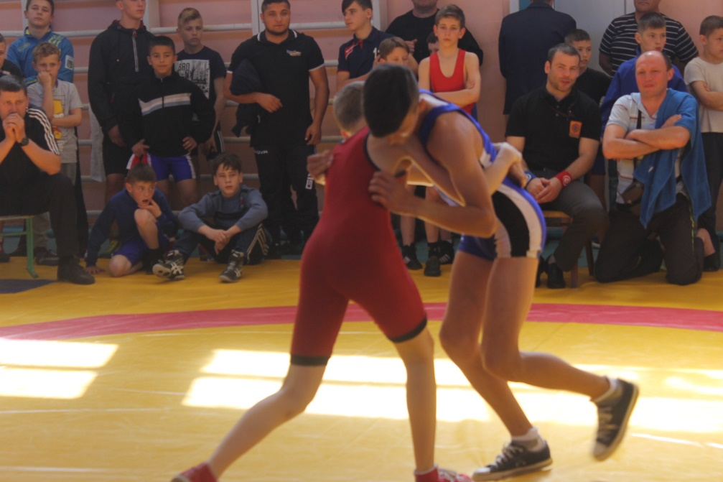

Slide 40
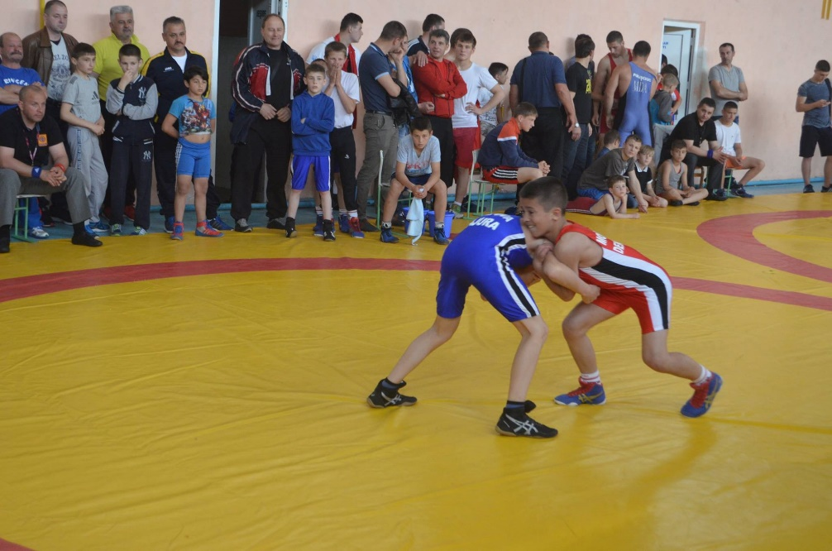
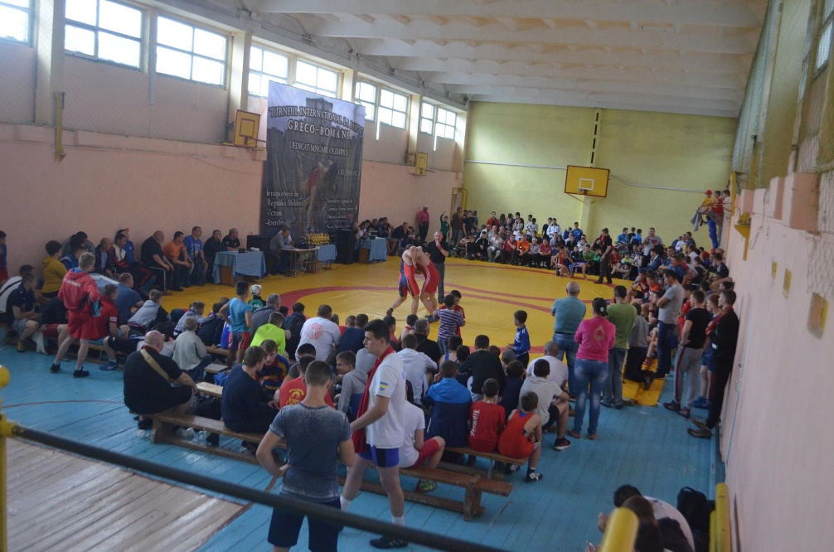

Slide 41
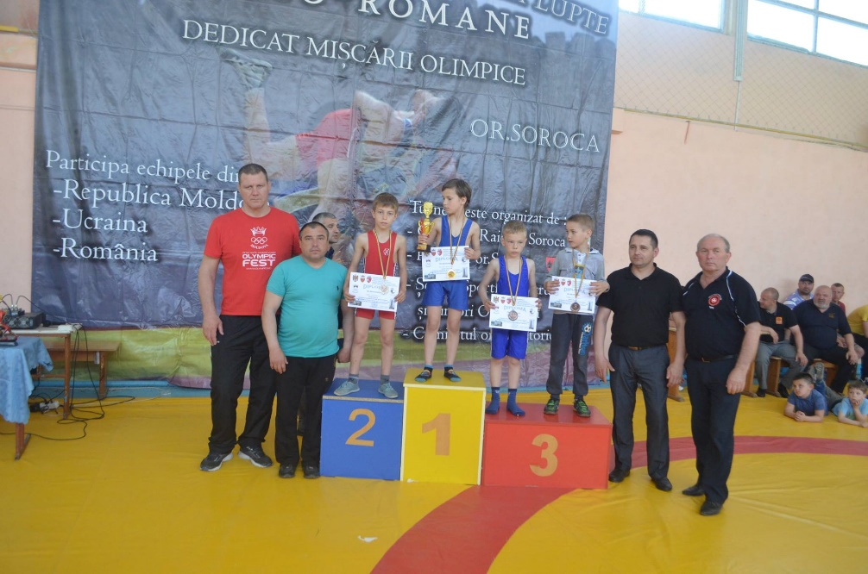
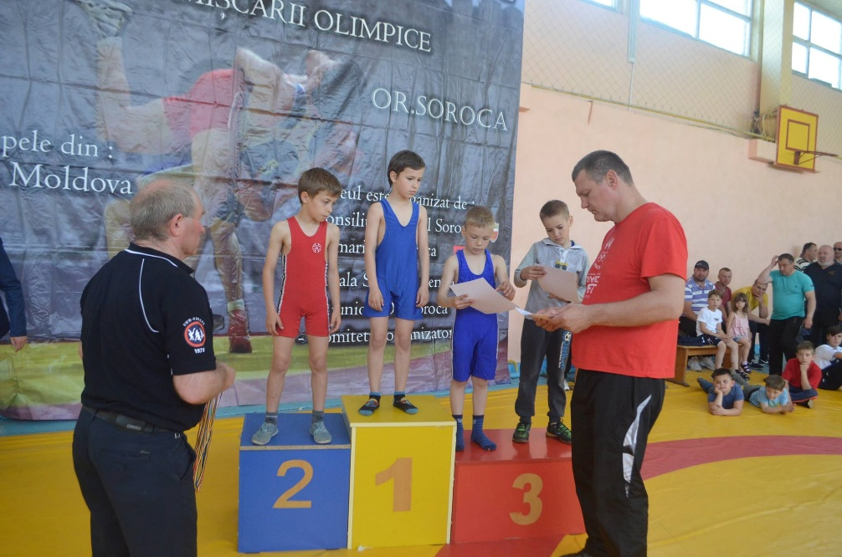

Slide 42
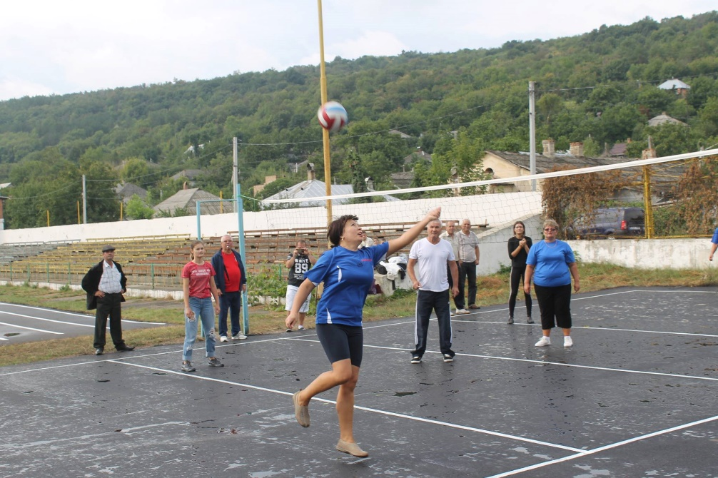
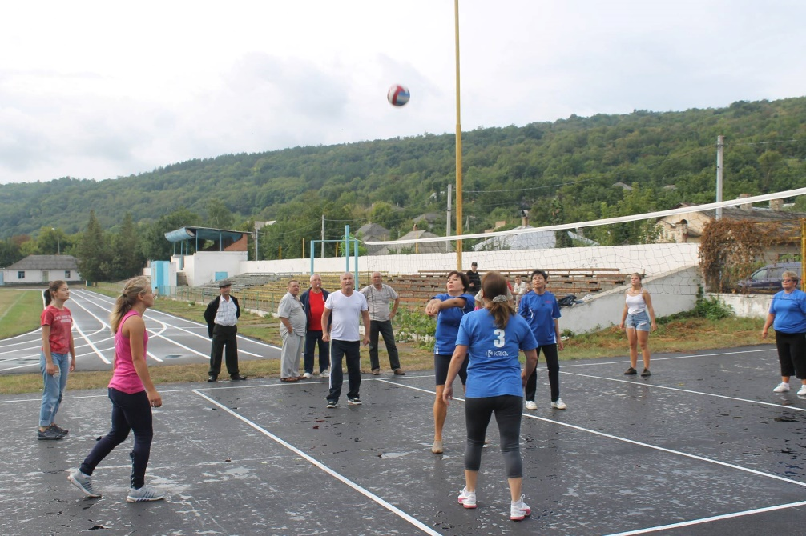

Slide 43
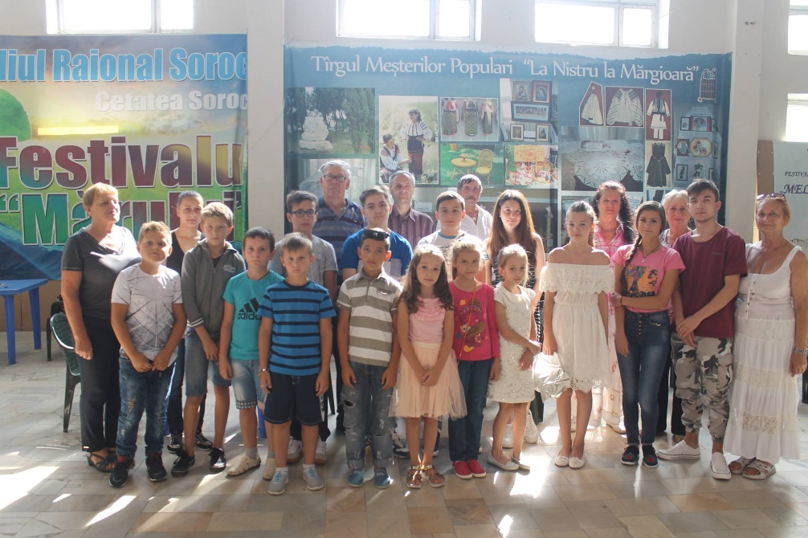


Slide 44



Slide 45



Slide 46



Slide 47



Slide 48



Slide 49



Slide 50



Slide 51



Slide 52



Slide 53



Slide 54
Activităţi în domeniul tineretului
Pentru tinerii din municipiu au fost organizate
următoarele acţiuni:
- Concursul „Loterea Dragobete-2017”;
- Dăruieşte un mărţişor;
- Flash-mod – Ziuna Internaţională a femeii;
- „Miss-Soroca 2017”;
- „Ziua Internaţională a copilului”;
- „Mini-Miss” şi „Mini-Mister”;
- Săptămâna Naţională a Voluntariatului;
- Decadra Naţională a Tineretului;
- Carnavalul de Crăciun;
- Iarmarocul de Crăciun;
- Revelionul.

Slide 55



Slide 56



Slide 57



Slide 58



Slide 59



Slide 60



Slide 61



Slide 62



Slide 63



Slide 64



Slide 65



Slide 66



Slide 67



Slide 68



Slide 69



Slide 70



Slide 71



Slide 72



Slide 73



Slide 74



Slide 75



Slide 76



Slide 77



Slide 78



Slide 79



Slide 80



Slide 81
Domeniul Urbanismului
În domeniul urbanismului au fost eliberate 46 certificate de urbanism, 55 autorizaţii în construcţie, 3 autorizaţii de desfiinţare şi 7 proiecte.
În această perioadă au fost eliberate 1307 înştiinţări de recepţionare a notificării, dintre care: persoane juridice -534 ; fizice – 773. La primirea notificării privind iniţierea activităţii de comerţ au fost încasate mijloace băneşti în sumă de 130,7 mii lei.

Slide 82
Activitatea juridică
În instanţele judecătoreşti au fost examinate 115 cauze:
18 privind anularea actului administrativ;
69 privind plata impozitului pe bunurile imobile;
6 privind încasarea prejudiciului material şi moral;
5 cauze pe Legea nr. 140/2012 privind protecţia specială a copiilor aflaţi în situaţii de risc şi a copiilor separaţi de părinţi;
5 privind atribuirea terenului aferent casei de locuit;
3 privind recunoaşterea dreptului de proprietate;
1 partajarea în natură a lotului aferent;

Slide 83
1 înregistrarea bunului imobil;
2 privind declararea persoanei dispărută fără urmă;
1 demersul executorului judecătoresc;
1 privind acceptarea succesiunii;
3 privind lichidarea obstacolelor;
1 privind modificarea planului cadastral;
4 cauze penale.

Slide 84
Achiziţii publice
În anul 2017 au fost organizate 184 proceduri de achiziţii publice:
12 pe baza de cerere a ofertei de preţ în sumă de 3401,3 mii lei;
4 licitaţii publice în sumă de 7418,7 mii lei;
6 pe bază de contracte dintr-o singură sursă la servicii de strategie vitală (gaze, apă, energie electrică) în sumă de 3858,0 mii lei;
162 pe bază de contracte de mică valoare în sumă de 1267,7 mii lei.
Au fost achiziţionate pietriş concasat în sumă de 495,0 mii lei (2375 tone).
Au fost marcate drumurile locale în sumă de 197,9 mii lei.
Au fost executate lucrări de reparaţie curentă a str. V. Stroescu în sumă de 4367,9 mii lei.
A fost achiziţionat asfalt fierbinte pentru plombarea străzilor locale în sumă de 313,2 mii lei (185 tone).

Slide 85
Au fost executate lucrări de reparaţie parţială a terenurilor de joacă şi pistei de alergare la stadionul municipal în sumă de 710,0 mii lei.
Au fost executate lucrări de modernizare şi eficientizare a sistemului de iluminare stradală în sumă de 636,5 mii lei şi amenajarea parcului Gr. Vieru în sumă de 190,0 mii lei.
A fost elaborat un proiect pentru reparaţia acoperişului în grădiniţa nr. 6, devizul estimativ este în sumă de 986,48 mii lei.
Din cadrul proiectului IREX „Reparaţia capitală a bucătăriei, depozitelor şi a punctului medical şi dotarea lor parţială cu plită şi cuptor de copt din i/p nr. 13” au fot executate lucrări în sumă de 52300 dolari SUA.

Slide 86



Slide 87



Slide 88


Slide 89



Slide 90



Slide 91



Slide 92



Slide 93



Slide 94
Activitatea ÎM „DGLC”
De către ÎM „DGLC” în perioada dată au fost încheiate 355 contracte cu persoane fizice şi 410 contracte cu agenţi economici.
Total au fost evacuate 20458 m³ de deşeuri menajere de la locatari, 7379 m³ de la agenţii economici, 1416 m³ deşeuri dure.

Slide 95
Activitatea Serviciului de Amenajare și înverzire
Reparaţia echipamentului electric;
Procurarea 290 tone sare tehnică pentru presurarea drumurilor;
S-au procurat 25 tone de asfalt rece pentru plombarea gropilor de pe străzile centrale;
S-au achiziţionat 25 felinare, becuri economice 85w – 118 buc., pentru conectarea porţiunii de drum la intrarea în oraş (podul lui Bechir, stadion);
curăţirea malului r. Nistru cu evacuarea a 10 remorci de sticle plastic şi gunoi de pe mal;

Slide 96
procurarea a 60 copaci şi 1000 trandafiri. Copacii au fost sădiţi pe str. Ştefan cel Mare (vizavi de r-l „Soroca”) şi în regiunea stadionului orăşenesc. Trandafirii au fost sădiţi în faţa blocului administrativ al consiliului raional;
plombarea str. D. Cantemir şi Ştefan cel Mare cu asfalt rece;
reparaţia străzilor Levandovschi, Iachir, Planul Nou, Baza;
Cu pietriş au fost reparate străzile: Teilor, autogara, ruta Nr. 9, cimitirul de la Bujărăuca, Rurală, Poienelor, Mateevici, D. Cantemir, Moruzi, regiunea maternităţii, doctor Svirschi, Ivancea, Podul Iaşilor, Gribova, Iachir – Aluniş, Bujărăuca, Muncii;
Cu asfalt s-au plombat următoare străzi: Ştefan cel Mare, trotuarul str. Iachir, Viilor, Testemiţianu, B. Bodoni, F. Budde, Mateevici, Negruzzi, Vieru, Soroca Nouă, V. Alecsandri, Sadoveanu, Ştefan cel Mare (ograda caselor cu 9 etaje Soroca Nouă), regiunea cadastru, Carpenco, Calea Bălţului, Soroca Nouă, Stan Poetaş.

Slide 97



Slide 98



Slide 99



Slide 100



Slide 101


Str. Iachir

Slide 102



Slide 103



Slide 104



Slide 105



Slide 106



Slide 107



Slide 108



Slide 109



Slide 110



Slide 111



Slide 112
Lucrări de reparații curente în instituțiile preșcolare
Instituția | Lucrări (lei) | Materiale de construcție (lei)
Grădiniţa nr. 1 | 40800 | -
Grădiniţa nr. 5 | 66000 | 6000
Grădiniţa nr. 6 | 81400 | 42000 + 54800 proiect
Grădiniţa nr. 7 | 111200 | 59000
Grădiniţa nr. 12 | 49000 | 37000
Grădiniţa nr. 13 | 75000 | 9000
Grădiniţa nr. 15 | 164900 | 80000
Grădiniţa nr. 16 | 68000 | 156000
Grădiniţa nr. 17 | 126900 | 50000
Total: | 783900 | 439000
Servicii de proiectare a lucrărilor la gr. 6 – 54800 lei

Slide 113
Procurarea și renovarea tehnică a echipamentului în instituțiile preșcolare
Instituţia | Maşini, utilaj (lei) | Mobilier (lei)
Grădiniţa nr. 1 | 7800 | 14000
Grădiniţa nr. 5 | 32900 | -
Grădiniţa nr. 6 | 9900 | 11900
Grădiniţa nr. 7 | 5000 | -
Grădiniţa nr. 12 | 10000 | -
Grădiniţa nr. 13 | 10400 | 100400
Grădiniţa nr. 15 | - | 14900
Grădiniţa nr. 16 | 41000 | 33400
Grădiniţa nr. 17 | 127500 | -
Total: | 244500 | 174600

Slide 114
Stația de salvare pe apă
În perioada de vară de către Staţia de salvare pe apă au fost acordate ajutor medical la 45 persoane, din care 27 copii şi 18 maturi. Au fost salvate de la înec 9 persoane.

Slide 115
Administrarea bunurilor
În anul 2017, încasările impozitului pe bunurile imobiliare au constituit 1293,5 mii lei, faţă de suma prevederilor anuale în mărime de 1240,3 mii lei, încasările impozitului pe bunurile imobiliare au fost cu 53,2 mii lei sau cu 4,3 % mai mult, iar comparativ cu anul precedent acestea s-au majorat cu 445,4 mii lei sau cu 54,2 %.
Este de menționat faptul că restanța la 01.01.2017 a constituit 312 mii lei. Deci în urma celor menționate putem concluziona că din totalul impozitului pe bunurile imobiliare în mărimea de 1552,3 mii lei (inclusive restanța la 01.01.2017), au fost achitate1293,5 mii lei, ceia ce constituie 83.7 %.

Slide 116
Pe parcursul anului 2017,conform art.283-284 din titlul VI al Codului fiscal, contribuabililor le-au fost acordate înlesniri fiscale la plata impozitului pe bunurile imobiliare, în sumă totală de 159 mii lei.
În această perioadă au fost eliberate 1307 înştiinţări de recepţionare a notificării, dintre care: persoane juridice -534; fizice – 773. La primirea notificării privind iniţierea activităţii de comerţ au fost încasate mijloace băneşti în sumă de 130,7 mii lei.
Împreună cu specialiştii de la Direcţia Deservire Fiscală Soroca au fost efectuate controale la agenţii economici cu scopul depistării încălcărilor de activitate fără înştiinţarea de recepţionare a notificării, de amplasarea obiectului de comerţ.

Slide 117
Numărul de notificări după genul de activitate

Slide 118
RELAŢII INTERNAŢIONALE
La iniţiativa primarului de Soroca au fost iniţiate decizii cu privire la înfrăţirea cu municipiile Buzău şi Suceava din România şi oraşul Breansk din Rusia.

Slide 119



Slide 120



Slide 121



Slide 122
Activități prioritare pentru anul 2018
Pentru anul 2018 sunt planificate următoarele cheltuieli prioritare, aşa cum la dezvoltarea drumurilor locale cu devizele (estimative) pentru reparaţie:
- str. D. Cantemir – 2011527,68 lei
- str. V. Stroescu – 967920,29 lei
- str. Renaşterii – 666627,48 lei
- str. G. Vieru – 383924,55 lei.
La compartimentul iluminarea stradală este planificată suma de 1200,0 mii lei, din care: pentru modernizarea şi eficientizarea SIP (sistemului de iluminare publică) - 828920 lei, pentru procurarea materialelor şi becurilor de iluminare - 370,0 mii lei.

Slide 123
S-a planificat procurarea pietrişului – 400 mii lei, asfaltului – 600,0 mii lei.
Terenuri de joacă în 10 curţi – 250,0 mii lei.
Pentru reparaţia curentă a stadionului municipal se planifică 500,0 mii lei.
Pentru întreţinerea şi reparaţia curentă a grădiniţelor se propune: la grădiniţele 1, 5, 7, 12, 15 câte 70,0 mii lei, la grădiniţa nr. 16 – 200,0 mii lei pentru reparaţia faţadei, la grădiniţa nr. 6 – 1000,0 mii lei pentru reparaţia acoperişului. Pentru a deschide câte o grupă nouă în grădiniţele nr. 13 şi nr. 17 este planificat câte 400,0 mii lei pentru fiecare instituţie.

Slide 124
Evident, în urma raportului dat marea majoritate vor rămîne mulţumiţi, dar vor fi cei care vor critica activitatea Primăriei. Înainte de a critica puneţi-vă întrebarea „Cu ce aţi contribuit Dumneavoastră la dezvoltarea acestui oraş?”.

Slide 125
Vă mulţumim pentru colaborare şi atenţie!

